Slide 1
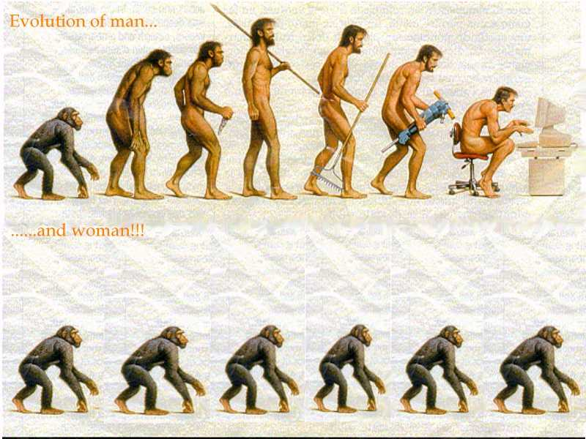
Свідомість

Slide 2
План:
1.Історія виникнення психічного відображення
2.Виникнення, природа та генезис свідомості
3.Визначальна роль соціальності у виникненні свідомості
4.Структура свідомості, її основні рівні

Slide 3
Свідо́мість –
це вища форма відображення дійсності, котра властива лише людям і пов'язана з їх психікою, абстрактним мисленням, світоглядом, самосвідомістю, самоконтролем своєї поведінки і діяльності

Slide 4
Прояви (ознаки) свідомості:
особливий,
небіологічний тип
поведінки
мова
Оперування не
наданим наявно
змістом реальності
продукування
того, що не існує
(творчість)
Використання
предметів
культури за
їх призначенням
Цілеспрямування дій та
думок людини

Slide 5
Свідомість
Знання, розум
Пізнавальна
діяльність
Мотиваційно-вольова
діяльність
Емоційна
діяльність
Чуттєво –
сенситивний
рівень
Позитивний
рівень
мотиви
Почуття
Афекти
здібності
потреби
інтереси
радість,
горе,
лють,
тощо
Лють,
жах,
відчай
Абстрактний
мислений рівень
Чуттєві образи,
понятійні структури
пристрасть
самопочуття

Slide 6
В структурі свідомості виділяють такі складові:
За рівнями свідомість функціонує в єдності свідомого та самосвідомого, а також включає в свій зміст прояви несвідомого та підсвідомого
За складовими свідомість складається із мислення, емоцій і почуттів та волі

Slide 7
Самосвідомість:
Є обов‘язковим елементом свідомості; без неї людина не змогла б зрозуміти себе, визначити своє місце у світі та вдосконалюватися;
Самосвідомість – це діяльність душі людини, її спрямованість на свою внутрішню сутність, діалог «Я» з самим собою.

Slide 8
Основні функції свідомості:
пізнавальна
самосвідомість
творчість
інформативна
прогнозувальна
оціночна
організаційно - вольова

Slide 9
Сучасні концепції походження свідомості
Дуалістична: в основі всіх світових процесів лежать два начала:матеріальне та духовне
Релігійна: свідомість є проявом іскри Божої , вкладеної у людину Богом при творенні світу
Концепція єдиного інформаційного поля: свідомість є одним із проявів дії єдиного світового інформаційного поля
Концепція еволюції: свідомість є результатом поступового розвитку живих організмів або форм відображення дійсності
Концепція походження людини та свідомості внаслідок розвитку праці: людина і свідомість формуються по мірі розвитку суспільної праці
Концепція активно діяльного самопородження свідомості людини на основі прородно-космічних передумов ( субстанційна)

Slide 10
Відображення
– загальна властивість матерії; взаємодія матеріальних об`єктів, в результаті якої залишаються сліди в тих предметах та явищах, які вступали у взаємодію.

Slide 11
Усі типи відображення мають загальні властивості:
Будь – який тип відображення є результатом впливу одного об’єкта на інший
У об´єкті, який був підданий дії, залишається слід, який відтворює особливості структури діючого об’єкта
Цей слід впливає на подальше функціонування та розвиток об’єкта

Slide 12
Еволюційні форми відображення
Свідомість – вища форма психічного відображення
Відчуття
Подразнення
Механо-фізичне відображення
Людина, суспільство
Жива багатоклітинна матерія, що має нервову систему
Жива одноклітинна матерія
Нежива природа
Життя

Slide 13
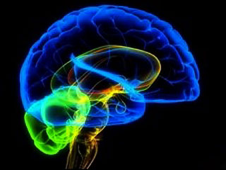
Біологічні передумови формування свідомості
1.Людський мозок з його властивостями
2.Вільні передні кінцівки

Slide 14
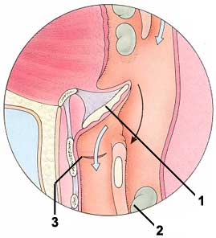
3.Особлива будова гортані
4.Прямоходіння

Slide 15
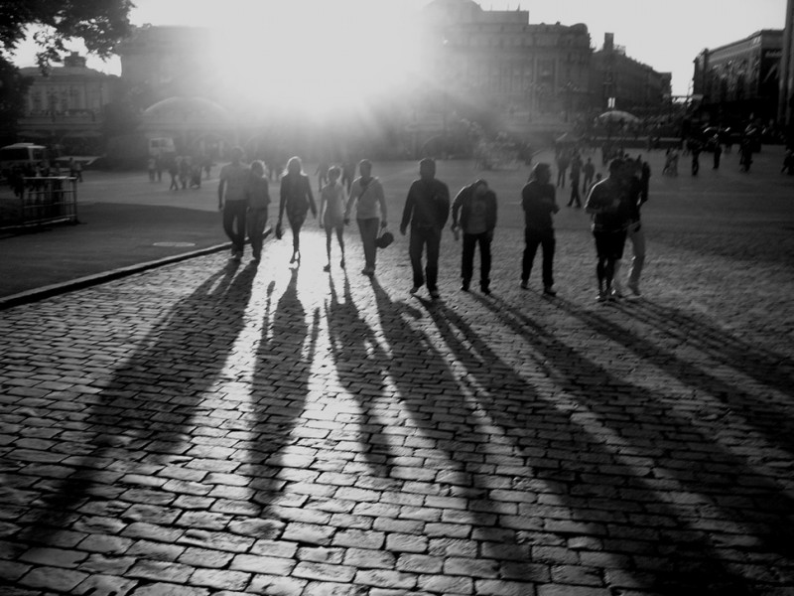
Соціальні передумови формування людини
1. Життя в суспільстві, соціумі

Slide 16
2. Спілкування і передача
інформації за допомогою мови
~ Учені ведуть суперечки про те, скільки у світі існує мов: оцінки коливаються від 3000 до 6500.
Найбільша мовна група – індоєвропейська сім‘я, до якої належить більшість європейських та деякі азіатські мови, наприклад хінді та перська
~ В наші дні англійська є офіційною мовою приблизно 27% населення Землі

Slide 17
Мова є прямим та найгнучкішим способом прояву свідомості. Вона виконує багато функцій, а саме:
• позначає, називає предмет, явище чи дію
• є засобом мислення, засобом виразу предметного змісту знання
• виражає ідеальний зміст свідомості
• є засобом спілкування людей, обміну досвідом, переживанням, почуттями
• зберігає та передає інформацію для прийдешніх поколінь, тим самим сприяючи соціально-історичному розвиткові

Slide 18
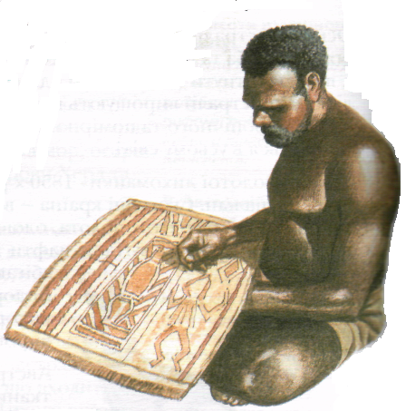
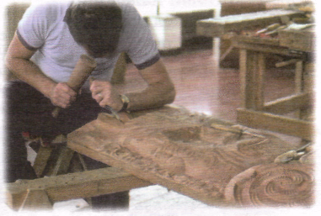
3.Праця, як цілеспрямована та усвідомлена діяльність людини

Slide 19
Структура свідомості
Надсвідоме
Свідоме
Несвідоме
Свідомість за Фрейдом

Slide 20
Структура несвідомого за Фрейдом
Несвідоме – це та частина психіки, де концентруються несвідомі бажання та витісненні із свідомості ідеї.
За змістом несвідоме – прояв двох інстинктів життя: інстинкт самозбереження та сексуальний інстинкт ( лібідо ).
“ Лібідо ” – психічна енергія, яка лежить в основі всіх сексуальних проявів індивіда.

Slide 21
Сучасна структура свідомості
Самосвідомість:
Усвідомлення “Я”
Самоусвідомлення “Я”
Емоції та почуття:
Інтелектуальні
Моральні
Естетичні
Етичні
Афекти
Знання:
Емпіричні
Теоретичні
Воля:
Цілепокладання
Вибір засобів діяльності
Мислення:
Образне
Операціональне
Раціональне
Пам`ять:
Моторна
Сенсорна
Емоційна
Образна

Slide 22
Несвідоме це сукупність психічних явищ, станів і дій, які лежать поза сферою розуму
Стани неосудності
Гіпнотичні стани
Явища сомнамбулізму
Сновидіння
інтуїція
потреби
автоматизми
інстинкти
Зароджується на рівні свідомості
Зароджується на рівні підсвідомого

Slide 23
Висновки:
Людська свідомість – це унікальне явище дійсності.
За своїм змістом та можливостями свідомість виходить далеко за межі простих життєвих потреб.
Завдяки свідомості людина вибудовує у своєму внутрішньому світі цілий універсум, що має внутрішню систему зв‘язків та підпорядкувань.
Могутність та унікальність свідомості яскраво виявлена в її складній будові та в розмаїтості її життєвих функцій.

